Slide 1
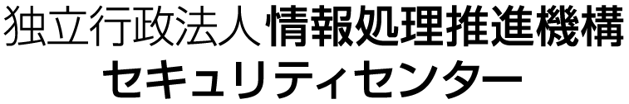
情報セキュリティセミナー
情報セキュリティ５か条コース

Slide 2
対象者と内容
対象者
セキュリティの取り組みを始める組織の管理者・担当者
委託先や関係会社などにセキュリティの初歩について啓発する方
内容
情報セキュリティ対策はなぜ必要？
情報セキュリティ5か条
SECURITY ACTIONセキュリティ対策自己宣言
参考情報
Notes:
＜説明のポイント＞
(対象者)
中小企業の管理者、担当者を主な対象者としている。
業種や規模を問わず基本的な情報セキュリティ対策について解説する。
主に一般従業員一人ひとりが実行すべき初歩的対策について解説する。
(内容)
情報セキュリティ対策が中小企業にも必要であることの理解、5か条による対策の始め方、IPA SECURITY ACTIION制度との関連をテーマとする。
参考情報は、有効な対策を実施する上で、活用できる教材等の案内である。

Slide 3
情報セキュリティ対策はなぜ必要？
IT活用がビジネスに利益をもたらす一方で、サイバー攻撃や従業員の不注意などによる損害が多発しています。
近年増加しているサイバー攻撃は金銭窃取などを目的としていることが多く日々巧妙化、複雑化、悪質化しています。
組織の損害を未然に防ぐために、今や情報セキュリティ対策は必須です。
Notes:
＜説明のポイント＞
攻撃により不正アクセスされると、盗聴(窃取、漏えい)、改ざん、正当なユーザーに見せかけて不正を行うなりすまし、不正プログラムの埋め込み等の被害が発生する。
情報が漏えいした場合、回収は実質不可能で、漏えいした情報が悪用され他者に影響が及んだ場合は重大な責任がある。
攻撃者が不正を行う際のネットワークの中継地点としてコンピュータを悪用(踏み台)されることもあり、所有者が気付かないうちに攻撃に加担することになる。

Slide 4
サイバー犯罪の情勢等 出典：警察庁「令和元年におけるサイバー空間をめぐる脅威の情勢等について」
Notes:
＜説明のポイント＞
警察庁サイバー犯罪対策プロジェクト ウェブサイトの広報資料を引用している。
刑法のウイルス作成罪や不正アクセス禁止法など、情報セキュリティに関する法整備が進んでいるが、インターネットの普及とともに犯罪も増加傾向にある。

Slide 5
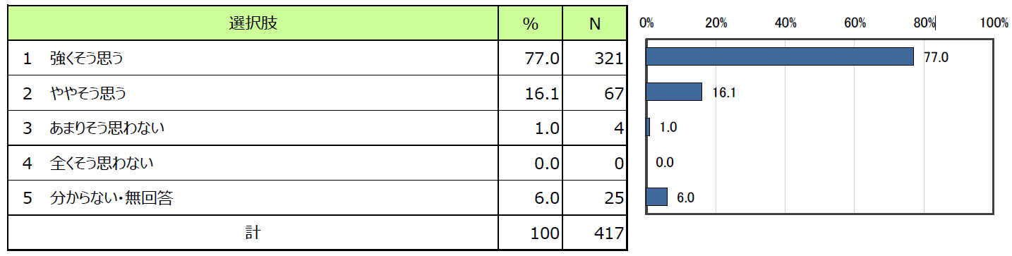
顧客や取引先はどう考えているの？
IT社会の今日、顧客や取引先の情報セキュリティに対する要求、期待は確実に高まっています。
以下の情報セキュリティ要求事項に関し、業務委託契約において、委託先の責任を明確にしたいと思う度合について、当てはまるものをお選びください。(それぞれひとつずつ)
a.秘密保持
IPA「ITサプライチェーン における情報セキュリティの責任範囲に関する調査」から
Notes:
＜説明のポイント＞
IPA「ITサプライチェーンにおける情報セキュリティの責任範囲に関する調査」報告書から引用している。
IPAが2017年度に実施した「ITサプライチェーンの業務委託におけるセキュリティインシデント及びマネジメントに関する調査」※では、委託元に専門知識が少なかったり、ビジネススピードを優先させるためにリスクを受容しながらも事業を進めたりする状況があり、契約等で情報セキュリティに係る責任範囲を明確にしていない実態がある。
※ITサプライチェーンの業務委託におけるセキュリティインシデント及びマネジメントに関する調査 https://www.ipa.go.jp/security/fy29/reports/scrm/index.html

Slide 6
責任や義務はあるの？
個人情報保護法では委託先の監督が求められています。
顧客や取引先から見て自社が委託先に該当する場合は、「監督」される立場にあります。
「個人情報保護法」
(委託先の監督)
第22条 個人情報取扱事業者は、個人データの取扱いの全部又は一部を委託する場合は、その取扱いを委託された個人データの安全管理が図られるよう、委託を受けた者に対する必要かつ適切な監督を行わなければならない。
「個人情報の保護に関する法律についてのガイドライン(通則編)」
次の(1)から(3)までに掲げる必要かつ適切な措置を講じなければならない
(1)適切な委託先の選定
(2)委託契約の締結
(3)委託先における個人データ取扱状況の把握
Notes:
＜説明のポイント＞
「個人データ※の取扱いの委託」とは、契約の形態・種類を問わず、個人情報取扱事業者が他の者に個人データの取扱いを行わせることをいう。具体的には、個人データの入力(本人からの取得 を 含む。)、編集、分析、出力等の処理を行うことを委託すること等が想定される。[個人情報保護法ガイドライン(通則編)]
※法第2条第6項この法律において「個人データ」とは、個人情報データベース 等を構成する個人情報
個人データの取扱いの委託は様々なケースがある。身近な例では、給与計算代行、オンラインショップ運用における顧客データ管理、ダイレクトメール発送代行、メルマガ配信サービスなどが該当する。

Slide 7
情報セキュリティの目的
どのような組織でも電子データや書類などの情報を利用して業務を行っています。
ビジネスで活用し、組織にとって価値がある重要な情報※には様々なものがあります。
情報セキュリティの目的は、それら重要な情報の機密性、完全性、および可用性を維持することです。
※ 重要な情報を「情報資産」ということがあります。
機密性 許可された者だけが情報にアクセスできるようにすること
完全性 情報や情報の処理方法が、正確で完全であるようにすること
可用性 許可されたものが、必要な時に情報や情報資産にアクセスで きることを確実にすること
Notes:
＜説明のポイント＞
情報セキュリティとは、情報資産(電子データ、電子データを処理するハードウェア、ネットワーク、印刷や手書きの書類)を様々な脅威から守ることである。
JIS Q 27000：2014(情報技術－セキュリティ技術－情報セキュリティマネジメントシステム－用語)では情報セキュリティ：情報の機密性、完全性及び可用性を維持すること。と定義されている。
脅威には、盗聴、不正アクセス、コンピュータウイルス、盗難、人の不注意・不正などがあり、落雷、洪水などの自然災害も脅威である。

Slide 8
情報セキュリティ事故とは
情報資産の例
顧客リストなどの個人情報
設計図などの技術情報
予約や注文を受けるECサイト
情報セキュリティ事故の例
顧客リストが不正アクセスで漏えい(機密性の事故)
設計図がランサムウェア※感染で改ざん(完全性の事故)
ECサイトがDDos攻撃※で停止(可用性の事故)
※ ランサムウェア ファイルを暗号化し、元の状態に戻すための金銭を要求する悪意のあるソフトウェア
※ DDos攻撃 複数のコンピュータから一斉に特定のサーバー等に対して過剰な負荷を与えたり、サー バー等の脆弱性を悪用することによってサービスの運用や提供を妨げる攻撃
Notes:
＜説明のポイント＞
セキュリティ対策を怠ると、機密性、完全性、可用性を喪失する事故が起きる可能性が高くなる。
IT社会では情報漏えいだけでなく、データの消失や、サーバーが停止した場合の影響も大きく、機密性はもちろん、完全性、可用性の維持も重要である。

Slide 9
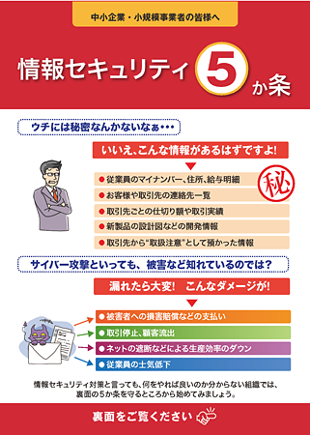
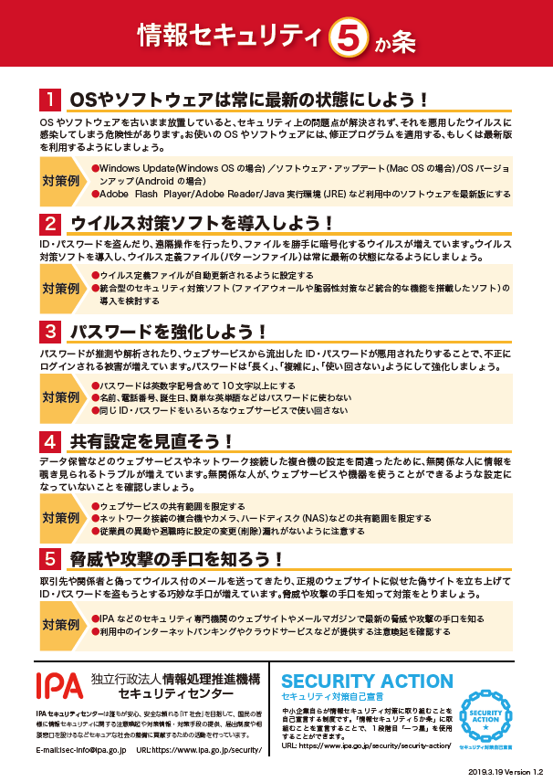
できるところから始める
何をやれば良いのか分からない組織では、5か条を守るところから始めてみましょう！
情報セキュリティ5か条
様々な脅威に共通する重要な対策を5か条にまとめています。
情報セキュリティ5か条
https://www.ipa.go.jp/files/000055516.pdf
Notes:
＜説明のポイント＞
何をやればよいか分からない組織は、必ず実行すべき重要な対策をまとめた5か条から実行する。
5か条は様々な脅威や攻撃対策に共通的に有効であり、特別な対策を講じることなく、すぐにでも取り組むことができる。

Slide 10
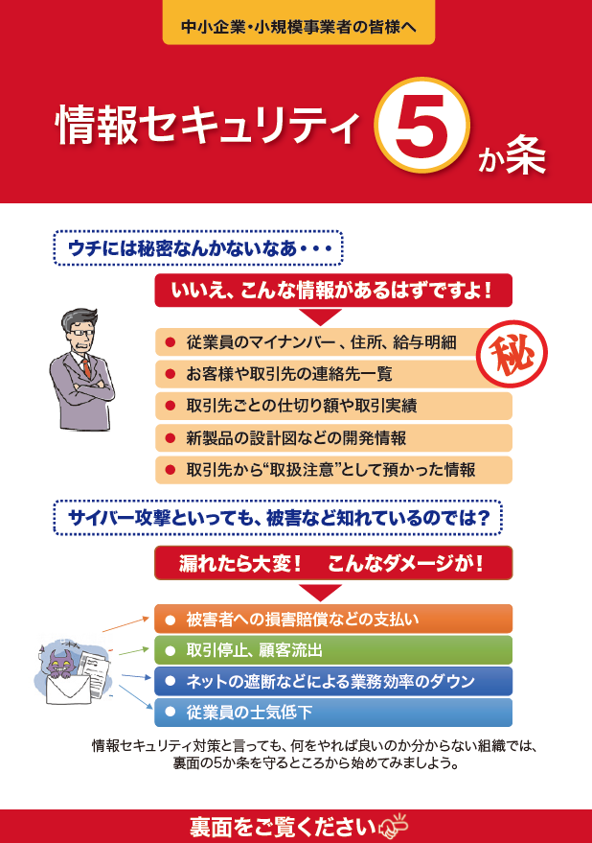
できるところから始める 情報セキュリティ５か条
情報セキュリティ対策と言っても、 何をやれば良いのか？
情報セキュリティ
か条
を守るところから始めてみましょう。
５
1
OSやソフトウェアは常に最新の状態にしよう！
ウイルス対策ソフトを導入しよう！
パスワードを強化しよう！
共有設定を見直そう！
脅威や攻撃の手口を知ろう！
2
3
4
5
Notes:
＜説明のポイント＞
「情報セキュリティ5か条」では必ず実行すべき対策を5箇条にまとめている。
一般的なIT環境であれば共通で、あまり費用をかけずに実行できる。
「情報セキュリティ5か条」は利用者の環境に合わせて活用できるように、次の方法で提供している。
「中小企業の情報セキュリティ対策ガイドライン 第2部実践編 2できるところから始める」に5か条を掲載
「中小企業の情報セキュリティ対策ガイドライン」付録1として別紙化
「中小企業の情報セキュリティ対策ガイドライン」付録CD-ROMにPDFファイルを収録
IPA公式サイトでPDFファイルを公表
https://www.ipa.go.jp/security/keihatsu/sme/guideline/

Slide 11
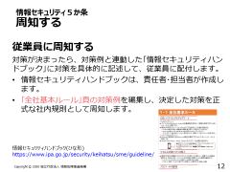
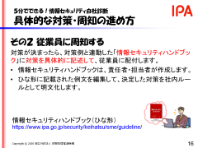
情報セキュリティ５か条 対策を決める
５か条に従って社内の対策を決める
対策の検討と決定は、責任者･担当者と経営者が行います。
箇条ごとに対策例が示されているので、参考にして検討します。
検討するときには従業員の意見を聞き、職場環境や業務に適した対策を決定します。
Notes:
＜説明のポイント＞
5か条に準じた対策を社内規則として定める場合は、会社全体の規則にするため経営者の意思決定が必要である。

Slide 12
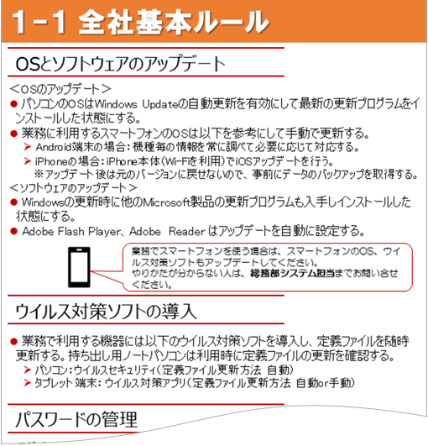
情報セキュリティ５か条 周知する
従業員に周知する
対策が決まったら、対策例と連動した｢情報セキュリティハンドブック｣に対策を具体的に記述して、従業員に配付します。
情報セキュリティハンドブックは、責任者･担当者が作成します。
｢全社基本ルール｣頁の対策例を編集し、決定した対策を正式な社内規則として周知します。
情報セキュリティハンドブック(ひな形)
https://www.ipa.go.jp/security/keihatsu/sme/guideline/
Notes:
＜説明のポイント＞
対策の指示がなかったり、文書化した規則がないと「指示がないので実施する義務はない」「知らない」など全従業員が実行することは難しい。
対策を従業員に確実に実行してもらうために、決定した対策を「情報セキュリティハンドブック(ひな形)」を編集して正式な社内規則として周知する。
「情報セキュリティハンドブック(ひな形)」は、次の方法で提供している。
「中小企業の情報セキュリティ対策ガイドライン」付録としてCD-ROMにPowerPointファイルを収録
IPA公式サイトでPowerPointファイルを公表
https://www.ipa.go.jp/security/keihatsu/sme/guideline/

Slide 13
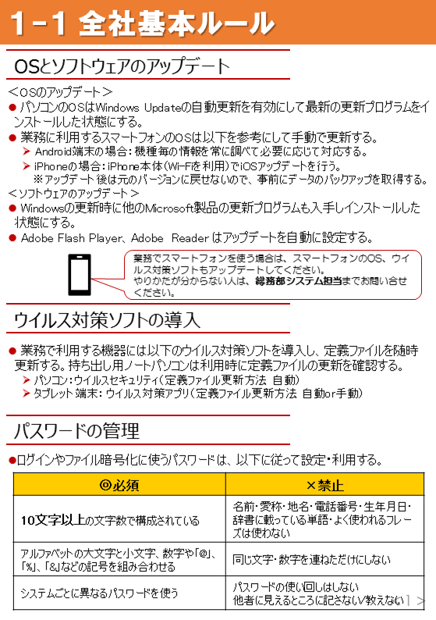
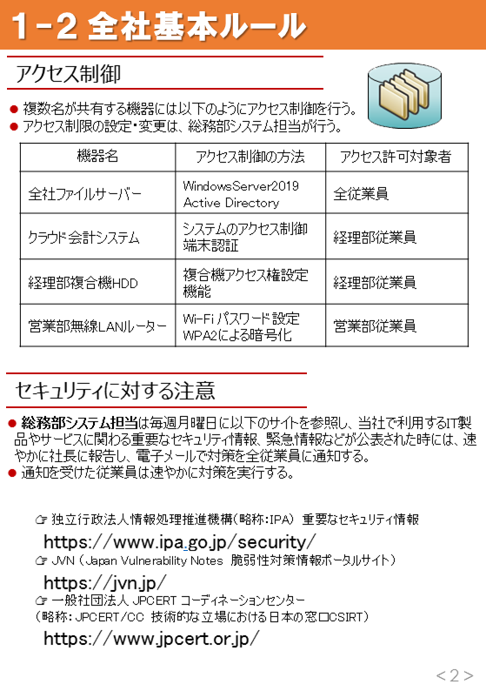
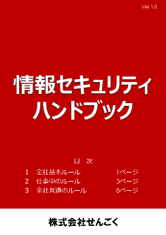
情報セキュリティ５か条 周知の仕方
Notes:
＜説明のポイント＞
実施していない対策があったら、対策例を参考にして導入する対策を決める。
実施できている対策については、全員が継続するために、正式な規則にする。

Slide 14
自社の重要情報は何だろう？
漏えいしたり、改ざんされたり、利用できなくなると、組織や個人に損害が発生する可能性がある情報が重要情報です。
顧客の氏名、住所、メアド、クレジットカード情報などの個人情報
従業員のマイナンバー、履歴書、顔写真などの個人情報
売上増加に不可欠な営業情報
ノウハウ、独自技術などの機密情報
自社の重要情報は何か？を認識することが情報セキュリティ対策の第一歩です。
Notes:
＜説明のポイント＞
日常利用している電子データや書類は、その重要性を意識しないことがある。
従業員の氏名、メールアドレス、顔写真や、取引先の名刺等も個人情報であるが、認識していない人も多い。
個人情報に関しては個人情報保護法で「個人の人格的、財産的な権利利益に対する侵害を未然に防止することを目的として、個人情報の取扱いに関する規律と本人関与の仕組み」が定められ、会社の不備が原因で本人の権利利益が侵害された場合には、責任が問われる。

Slide 15


ぜいじゃくせい ソフトウエアの脆弱性対策
OSやソフトウェアは常に 最新の状態にしよう！
Notes:
＜説明のポイント＞
「最新の状態」とは次の2通りを指している。
ソフトウェアメーカーが、セキュリティ上の弱点であるセキュリティホールを修正するために配信する修正プログラム(セキュリティパッチ※)の最新版をインストールした状態のこと。
ソフトウェアメーカーが、サポートを終了して修正プログラムの配信をしなくなったソフトウェアのバージョンアップした最新版をインストールした状態のこと。
※ patch：つぎはぎ用あて布

Slide 16
ＯＳやソフトウェアは常に 最新の状態にする
OSやソフトウェアのセキュリティ上の弱点を放置していると、それを悪用したウイルスに感染したり、攻撃を受けたりする危険性があります。
利用しているOSやソフトウェアに修正プログラムを適用する、もしくは最新版を利用しましょう。
＜対策例＞
Windows Update(Windows OSの場合) ソフトウェア・アップデート(Mac OSの場合) OSバージョンアップ(Android の場合)
Adobe Flash Player/Adobe Reader Java実行環境(JRE) など 利用中のソフトウェアを最新版にする
Notes:
＜説明のポイント＞
世界中で利用されているソフトウェアに脆弱性が発見された場合、攻撃者にとって、そのソフトウェアを攻撃すると成功する可能性が高くなり、狙われやすく、危険性が高くなる。
そのため、デファクトスタンダード(事実上の標準)といわれるソフトウェアは、常に世界中の攻撃者から狙われている。

Slide 17



ぜいじゃくせい 脆弱性(セキュリティホール)とは
ソフトウェアやシステムなどに潜むセキュリティ上の弱点のことで、セキュリティホールともいいます。
わたしの使っている
ソフトは大丈夫？？
JVNのサイトで 分かりますよ！！
https://jvn.jp
JVN は、日本で使用されているソフトウェアなどの脆弱性関連情報とその対策情報を提供し、情報セキュリティ対策に資することを目的とする脆弱性対策情報ポータルサイトです。JPCERT コーディネーションセンターと独立行政法人情報処理推進機構 (IPA)が共同で運営しています。
Notes:
＜説明のポイント＞
ソフトウェアは大規模化し、機能も複雑化しているため、プログラムの不具合や設計上のミスといった脆弱性のない完璧なソフトウェアの開発は困難になっている。
想定外の使い方、既知の攻撃手法を全て試して、悪用を防止できるように開発することも困難である。
さらに時間の経過とともに新たな攻撃手法などが出てくるので当初のセキュリティ水準は劣化していく。
このような背景で最初からセキュリティホールのないソフトウェアを開発することは不可能に近く、メーカーはセキュリティホールに気付いた後に修正プログラムを作って配付することでセキュリティ水準を維持している。

Slide 18


ソフトウェアに脆弱性があると…
不正なコードが仕込まれたウェブサイトを閲覧しただけで…
コンピュータへの不正アクセスが行われる。
コンピュータウイルスに感染させられる。
などの脅威にさらされることになります。
脆弱性の解消は必須です!
Notes:
＜説明のポイント＞
脆弱性が攻撃された場合の影響は大小様々であるため、脆弱性の深刻度を評価するための指標として、「共通脆弱性評価システムCVSS※(Common Vulnerability Scoring System)」がある。
例えば、Microsoft Windows OSのセキュリティホールの一つ 「この脆弱性で、攻撃者により影響を受けるコンピュータで、リモートでコードが実行される可能性があります。」のように、利用者のコンピュータを乗っ取ることが可能なセキュリティホールもあるため、脆弱性対策は必須である。
※CVSS https://www.ipa.go.jp/security/vuln/CVSSv3.html

Slide 19
脆弱性の解消方法
Microsoft社の場合
Windows UpdateでOS関連を更新
Windows Updateの詳細オプションで他のMicrosoft製品を更新
Apple社の場合
macOS ソフトウェア・アップデートでOSと付属するアプリケーションを更新
※ Microsoft社・Apple社は初期設定で自動的に更新される設定になっています。
その他のソフトウェア
公表された方法で最新版またはセキュリティ更新を適用
※ ソフトウェアやメーカー、ベンダーにより更新方法が異なることがあるのでホームページやJVN(P.21)、MyJVNバージョンチェッカ(P.25)で確認しましょう。
Notes:
＜説明のポイント＞
最近では、Microsoft社を含むOSやアプリケーションのベンダーでは、OSやアプリケーションの脆弱性を解消するためのセキュリティ更新を自動的に適用する設定やボタン(クリック)ひとつで更新を適用する方法を推奨している。
このような設定でパソコンをより安全に利用することができるので、OSやソフトウェアの設定がどうなっているか、あるいは最新の状態であるか確認する必要がある。
パソコンだけでなく、社内共有しているサーバーや、外部のメールサーバー、ウェブサーバー、クラウドサービスで使用されているソフトウェアも同様に脆弱性を解消する必要があり、どのように管理されているか把握しておく。

Slide 20
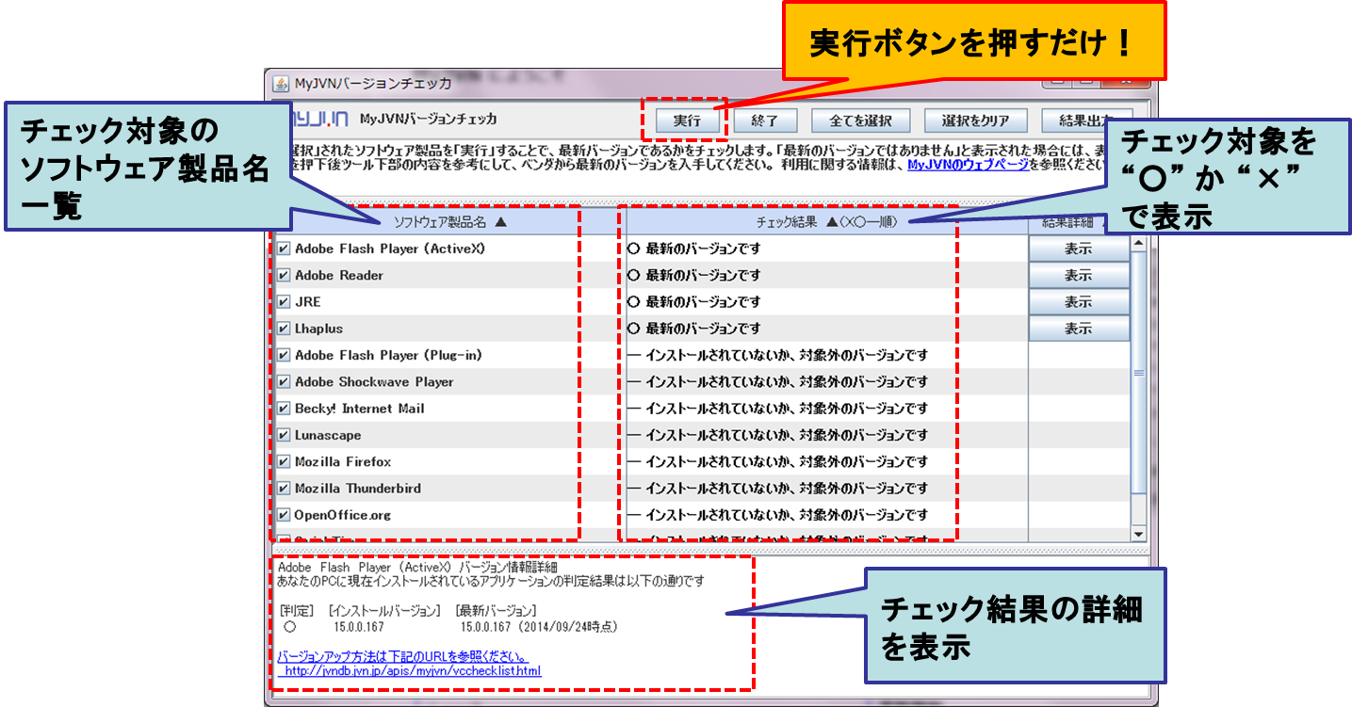
MyJVNバージョンチェッカ http://jvndb.jvn.jp/apis/myjvn/
パソコンにインストールされているソフトウェアのバージョンが最新であるかを簡単な操作で確認できる無償ツール
Notes:
＜説明のポイント＞
MyJVN バージョンチェッカは、あらかじめチェック対象としてリストアップしているソフトウェア製品※を対象にバージョンが最新であるかを確認する。
※対象ソフトウェア製品
https://jvndb.jvn.jp/apis/myjvn/vcchecklist.html#myjvnapp01

Slide 21

コンピュータウイルス対策
ウイルス対策ソフトを 導入しよう！
Notes:
＜説明のポイント＞
新種や大量の亜種が日常的に出現し続けていることから、ウイルス定義ファイルによるパターンマッチングだけでは未知のウイルスを検出することが難しく、ヒューリスティック法、ビヘイビア法(ふるまい検知)などの検出技術も普及している。
主なウイルス検出手法 IPA「未知ウイルス検出技術に関する調査」調査報告書から
「パターンマッチング法」 ウイルスの特徴的なコード列(パターン)が検査対象プログラム内に存在するかどうかを調べる方式である。存在すれば、それはウイルス(またはウイルスに感染している)プログラムであると判断する。単にスキャン法とも呼ばれる。
(未知ウイルスに対する検出の可能性) ウイルス作者は既存のパターンにマッチしないようなプログラムを書けばよく、未知ウイルスを検出することは不可能といえる。
「ヒューリスティック法」 エンジニアがプログラムの挙動に疑問を抱き、そのプログラムを解析して、それがウイルスであると判断する、という場合の判断基準や一連の手続きを明確化し、自動化したものである。
(未知ウイルスに対する検出の可能性) プログラムの挙動をルールベースで静的に解析するため、未知ウイルスも検出の可能性がある。ただし、静的な解析の困難な暗号化型や多形態型ウイルスを除く。
「ビヘイビア法」 ヒューリスティックな手法の一種であるが、これは動的な解析をもとに判断するもので、ダイナミックヒューリスティック法とも呼ぶ。すなわち、プログラムを動作させ、その挙動を監視して、ヒューリスティック法と同様のルール(ウイルスによく見られる行動)に該当する行動を基準値以上に起こした場合にウイルスと判断する。動的な解析であるため、複雑な多形態型ウイルスや自己改変型ウイルスにも対応可能である。
(未知ウイルスに対する検出の可能性) モニタリングやエミュレーション等により、プログラムの挙動をルールベースで動的に解析するため、未知ウイルスであっても検出の可能性がある。

Slide 22
ウイルス対策ソフトを導入し 適切に利用する
パスワードを盗んだり、遠隔操作を行ったり、ファイルを勝手に暗号化するなど、悪質なウイルスが急増しています。
ウイルス対策ソフトを導入し、不審サイトへのアクセスやメール受信など、感染経路にも気をつけましょう。
新種のウイルスは日々発見され拡散しているため、常に新種も検出できるようにしなければ感染してしまう可能性があります。最新のウイルス対策ができるように設定を確認しましょう。
＜対策例＞
ウイルス定義ファイルが自動更新される ように設定する
統合型のセキュリティ対策ソフト(ファイア ウォールや脆弱性対策など統合的な セキュリティ機能を搭載したソフト)を導入する
Notes:
＜説明のポイント＞
ウイルス対策ソフトの導入は、最低限実施すべき対策である。
「ウイルス定義ファイル」の呼称は、ソフトウェアメーカーによって「パターンファイル」「更新プログラム」「シグネチャ」など様々で、「個々のウイルスの特徴を記録したファイル」のことである。
Windows8.1以降にはウイルス対策機能が標準で搭載されているので、新規にウイルス対策ソフトを導入しない場合は、常にWindows Updateを実行し、最新の状態で利用する。

Slide 23
ウイルス対策ソフトの設定
ウイルス対策ソフトは水際でウイルスを発見し、感染を予防する「自動保護(リアルタイム保護)」にして、「発見したらすぐ駆除する」設定にすることを推奨します。
ウイルスの種類は日々増加しているので、ウイルスの「手配書」であるウイルス定義ファイルが常に最新の状態になるよう「自動更新」を推奨します。
Notes:
＜説明のポイント＞
情報セキュリティ被害のうち、ウイルス感染に起因する被害は極めて多く、増え続けていることから、感染する前に発見し、駆除することは、基本中の基本である。
ウイルス定義ファイルの更新頻度はウイルス対策ソフトによっても異なるが、通常毎日更新され、1日に複数回更新されることもある。
ウイルス定義ファイルの更新は、ほとんどがインターネットに接続して行うため、インターネットに接続しないパソコン等は、利用形態に応じて他の方法やタイミングで更新する必要がある。

Slide 24
ウイルス対策ソフトに関する勘違い
ウイルス対策ソフトは万能薬？ これさえあればウイルスなんか怖くない？
ウイルス対策ソフトの利用は予防手段のひとつです。
新種のウイルスや亜種を取り逃がす場合もあります。
壊されたファイルやシステム環境は復旧できません。
だから…過信は禁物!!
過信は禁物 !!
Notes:
＜説明のポイント＞
ウイルス対策ソフトメーカーは次々に出回るウイルスのサンプルを入手し、検知できるようにウイルス定義ファイルを更新し、利用者はソフトを最新の状態にすることでウイルス感染を防ぐ。
しかし、ウイルスが爆発的に増え、巧妙化した結果、すべてのウイルスのサンプルを入手することが困難になり、感染する前に検知、駆除することが難しくなっている。
最近では水際での発見に加え、感染後の対応まで機能を拡張したEDR(Endpoint Detection and Response) といわれる製品もある。
ウイルス対策ソフトも多機能化しているが、新種や亜種を検出できないこともあるので、導入すれば100％安全というわけではなく、過信しない。

Slide 25
ウイルスの感染経路を理解する…
電子メールからの感染
電子メールの添付ファイルを開くことにより感染
ウェブサイトからの感染
ウイルスが仕掛けられたウェブサイトを閲覧することにより感染
ウェブサイトからダウンロードしたファイルを開いたら感染
スマホに不正アプリをインストールしてしまい感染
USBメモリなど外部記憶媒体からの感染
USBメモリの不正ファイルを開いて感染
Notes:
＜説明のポイント＞
ウイルスの感染経路は、主にこの3通りであるが、いずれも外部から入手したファィルを開いたり、外部サイトにアクセスしたときに感染する。

Slide 26

電子メールからの感染
メールの添付ファイル※を開くことにより感染
メール本文にあるURLのリンク先のサイトにアクセスして感染
※送信者のパソコンがウイルスに感染していることで、送られてくるファイルが感染していたり、添付ファイルがウイルスそのものである場合もある
Notes:
＜説明のポイント＞
メールによるウイルス感染には、次のケースがある。
ウイルスが仕組まれた添付ファイルを開いてしまう。
メール本文に記載されたURLリンクをクリックしてウイルスが埋め込まれたウェブサイトを閲覧してしまう。
ウイルスを侵入させたHTML形式で書かれたメールをプレビュー表示してしまう。

Slide 27

電子メールからの感染に対する予防
ウイルス対策ソフトの正しい運用
OSやソフトウェアの脆弱性の解消
メーラーのセキュリティ設定の強化 (外部コンテンツブロック設定など)
メール本文はテキスト形式で表示 (HTML形式は見栄えは良いが不正な仕掛けが施せる)
スパムメールのフィルタリング
ウイルス感染させられないように…
身に覚えのないメールを開かないように社員教育
不審なメールに関する情報共有
犯罪被害につながるメール注意喚起
(一般財団法人 日本サイバー犯罪対策センター公式サイト)
https://www.jc3.or.jp/topics/virusmail.html
Notes:
＜説明のポイント＞
ウイルスおよび不正プログラムの検出経路については、「メール」の割合が最も多く全体の90%以上を占めている。(IPA コンピュータウイルス届出状況)
メールはビジネスに不可欠で、世界中の人々が利用しており、広範囲に攻撃することが可能なため、攻撃者に悪用されやすい。
日常便利に使っているメールであるが、被害を防ぐためには、社員一人ひとりが、巧妙化する手口を適時に知り、対策を実行する必要がある。
27

Slide 28
ウェブサイトからの感染
ウイルスが仕掛けられたウェブサイトを閲覧することにより感染
迷惑メール インスタントメッセンジャー SNS
ブログサイト アダルトサイト
などに記載された不正なリンクから悪意のあるウェブサイトに誘導され感染
Notes:
＜説明のポイント＞
ウェブサイトを「見る」だけでウイルスに感染することがあり、次のケースがある。
メール本文に記載されたリンク先にウイルスを仕込み誘導する。
ウイルスを侵入させたHTML形式で書かれたメールをプレビュー表示して感染させる。
③ 業務でよく見ると思われるウェブサイトにあらかじめウイルスを仕込んでおく(水飲み場攻撃)。
スマホに不正アプリをインストールするとウイルスに感染するおそれがある。

Slide 29
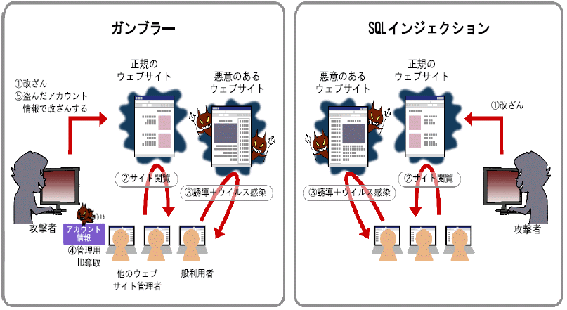
よく見るサイトが改ざんされて…
の仕組みで改ざん
で改ざん
ガンブラー:ウェブ経由でパソコンにウイルスを感染させようとする攻撃手法
SQLインジェクション:データベースを不正に操作して重要な情報を盗んだりウェブサイトを改ざんする攻撃手法
Notes:
＜説明のポイント＞
不正なウェブサイトでなくても、技術的に脆弱性があると、侵入されてウイルスを埋め込まれてしまう可能性がある。
ウイルスを埋め込まれたウェブサイトは閲覧しただけで感染してしまう。

Slide 30
ウェブサイトからの感染に対する予防
ウイルス対策ソフトの正しい運用
OSやソフトウェアの脆弱性の解消
ブラウザのセキュリティ設定を強化する (例えば必要時以外のスクリプトの抑止、不要なアドオンの抑止など)
ウェブフィルタリングの利用
悪意あるサイトにアクセスしないために…
不審なサイトにアクセスしないように社員教育
不審なサイトに関する情報共有
スマホアプリは公式マーケットなど信頼できるサイトからインストール
Notes:
＜説明のポイント＞
ウイルスおよび不正プログラムの検出経路は、「メール」が全体の約98％を占め、ウェブサイトの閲覧や、ダウンロードしたファイルを開くことによる感染が全体の約1％であり、99％がインターネット経路である。(2017年4月～2018年9月 IPA「コンピュータウイルス・不正アクセスの届出状況および相談状況」)
端末別のインターネット利用率はスマホがパソコンを上回っており(総務省 情報通信白書平成30年版)、業務でスマホを利用する場合には、スマホもウイルス感染を予防する必要がある。
ウイルスによる手口は巧妙化する一方であるため、技術的対策だけでなく、人的な注意も不可欠である。
30

Slide 31
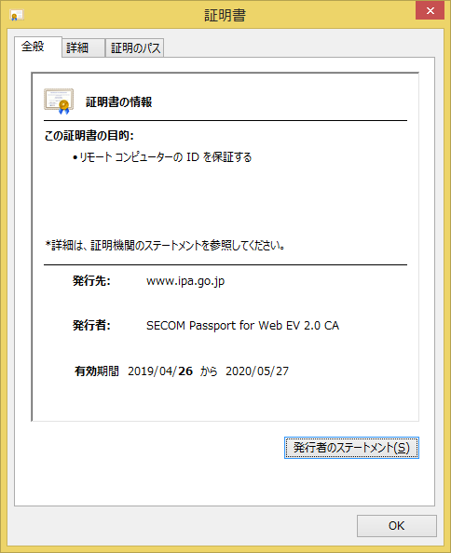
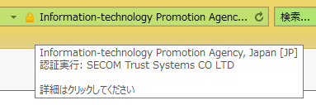
ウェブサイトの実在性確認
ウェブサイトが本物のウェブサイトであることを確認する方法に「SSLサーバ証明書」があります。
「SSLサーバ証明書」とは、ウェブサイトの身元を明示するためのもので、ブラウザの鍵マークをクリックすることでサイトの運営組織を確認することができます。
不審なサイトを見分ける方法のひとつとして有効ですが、誰でも取得できる「SSLサーバ証明書」を使った詐欺サイトもあるので証明書の種類も確認するようにしましょう。
鍵マークをクリックしてサーバ証明書を確認！
SSL/TLSサーバ証明書とは
一般財団法人日本情報経済社会推進協会 公式サイトから
https://itc.jipdec.or.jp/ssl/ssl_cert.html
Notes:
＜説明のポイント＞
本物そっくりになりすましたウェブサイトを作り、ウイルスを仕掛ける手口もあるので、アクセスしたサイトの真偽について注意する。
SSLサーバ証明書をウェブサイトに設定することで「なりすまし防止(実在証明)」ができるので、サーバ証明書の有無は不審なサイトを見分ける方法の一つである。
SSLサーバ証明書には、通信するデータの「改ざん検知」や暗号化による「盗聴防止」の効果もある。
(SSLサーバ証明書サービスの種類) 一般財団法人日本情報経済社会推進協会インターネットトラストセンター 公式サイトから
31

Slide 32
USBメモリなどからの感染
USBメモリを挿すと感染するケースもあり、OSの「自動再生」機能はオフにします。
USBメモリに不正ファイルを仕掛け、利用者を騙して開かせ、ウイルスに感染させるケースも多く、USBメモリの取扱いには十分な注意が必要です。
他にも、SDカードなど各種記憶媒体やウェブサイトからダウンロードしたファイルに、ウイルスが仕掛けられている場合もあります。
ウイルスの入ったスマホをケーブルでパソコンに接続して感染することもあり、外部機器の扱いには注意が必要です。
Notes:
＜説明のポイント＞
インターネットに接続していないパソコンでも、USBメモリやSDカードなどの記憶媒体をパソコンに挿入したり、スマホをUSBケーブルでパソコンに接続することでウイルスに感染することがある。
他者から預かったり、出所不明のUSBメモリなどは、ウイルスに感染していることがあるので注意する。
32

Slide 33
USBメモリなどからの感染に対する予防
ウイルス対策ソフトの正しい運用
OSやソフトウェアの脆弱性の解消
私物など業務外で使用するUSBメモリなどの機器を業務で使用しない
USBメモリなどを他者に貸したり借りたりしない
不用意に出所不明なファイルを開かない
企業･組織のルールに従う
…さらに注意するなら
感染しても影響がない環境で事前に接続テストをする…
紛失など情報漏えい対策も忘れずに…
Notes:
＜説明のポイント＞
他者から預かったり、外部から持ち込んだUSBメモリなどの記憶媒体は、あらかじめウイルス対策ソフトでチェックしてから利用する。
社内で記憶媒体の取り扱いルールを定め、従業員に遵守させる。
33

Slide 34
ウイルス対策まとめ
ウイルス対策ソフトの利用
ソフトウェア・アプリの脆弱性解消
利用するブラウザやメーラーなどのセキュリティ設定の強化
怪しいサイトからのファイルやアプリのダウンロード、不審なメールの添付ファイルやURL記載に注意
不用意にUSBメモリなどの外部機器と接続しない
Notes:
＜説明のポイント＞
コンピュータウイルスは以下のように定義されている。
１) コンピュータウイルス(以下「ウイルス」とする。)
第三者のプログラムやデータべースに対して意図的に何らかの被害を及ぼすように作られたプログラムであり、 次の機能を一つ以上有するもの。
(1)自己伝染機能
自らの機能によって他のプログラムに自らをコピーし又はシステム機能を利用して自らを他のシステムにコピーすることにより、 他のシステムに伝染する機能
(2)潜伏機能
発病するための特定時刻、一定時間、処理回数等の条件を記憶させて、発病するまで症状を出さない機能
(3)発病機能
プログラム、データ等のファイルの破壊を行ったり、設計者の意図しない動作をする等の機能
「コンピュータウイルス対策基準」平成12年12月28日(通商産業省告示第952号)(最終改定)
本コースではこの他の機能を持つスパイウェア、ボットなどの悪意のあるプログラム(マルウェア)も含めてウイルスといっているが、マルウェアは増加の一途をたどり、被害原因のうち高い割合を占めているため、ウイルス対策は極めて重要である。
【参考】最近の情報セキュリティに係る脅威の動向
現在、情報セキュリティベンダのMcAfee社のデータベースに登録されるマルウェアの種類については、検体数が2013年(平成25年)の第4四半期で15％増加しており、1億9,600万を超える。(総務省 平成26年版情報通信白書)

Slide 35

パスワード管理
パスワードを強化しよう！
Notes:
＜説明のポイント＞
パスワードは情報システムの利用者が正当な本人であることを確認する手段(認証)の一つとして利用されている。
認証には3つの方法がある。
①「記憶」本人しか知らない知識を入力する者を本人とみなす方法→パスワードなど
②「所持」本人固有の持ち物をもって本人を確認する→ICカードなど
③「生体情報」本人の身体的特徴や行動的特徴をもって本人を確認する方法→指紋認証など
このうちパスワードによる認証はコンピュータを使う時の認証手段として、広範囲に使われているため、攻撃や悪用の対象になりやすく、「破られにくい」パスワードを使用することは、様々な攻撃を防ぐために極めて重要である。

Slide 36
いたるところでパスワードが必要…
パソコンやスマホにログインする際だけでなく、インターネットサービス利用などで多くのパスワードが必要です。
パスワードは情報システムやインターネットの扉を開く鍵に相当し、盗用されると不正にログインされ、情報漏えいや金銭被害が発生するおそれがあります。
Notes:
＜説明のポイント＞
パソコンやスマホのログインから、インターネット上のサービスやクラウドサービスを利用するときなど、パスワードによる認証は、増える一方である。
パスワードを不正に入手したり、破るための方法(パスワードクラッキング)には次のようなものがある。
①本人から不正に入手する
偽サイトに入力させて盗み取る「フィッシング」など
②パスワードを推測する
利用者が使いがちな生年月日、電話・FAX番号、辞書に出ている単語、またはキーボードから入力可能な全ての文字、数字、記号の組み合わせをコンピュータを使って試す「ブルートフォース攻撃」など
③パスワードを解析する コンピュータに保存されているパスワードファイル(たいていは暗号化されているため、そのままでは解らない)を入手して不正なソフトウェア「パスワードクラッカー」で解析する。
④盗聴する ネットワーク上を流れるデータを監視し、パスワードが含まれる通信からパスワードを抽出したり、パスワードを盗むウイルスに感染させて盗み取る。

Slide 37
強固なパスワードを使用する
パスワードが推測や解析されたり、ウェブサービスから流出したI D・パスワードが悪用されたりすることで、不正にログインされる被害が増えています。
安易なパスワードやパスワードの使い回しなどは、パスワードの悪用や不正の原因になり、大変危険です。
パスワードは｢長く｣｢複雑に｣｢使い回さない｣ようにして強化しましょう。
＜対策例＞
パスワードは英数字記号含めて 長い文字数にする
名前、電話番号、誕生日、簡単な 英単語などはパスワードに使わない
同じＩＤ・パスワードをいろいろな ウェブサービスで使い回さない
Notes:
＜説明のポイント＞
被害に遭わないためには推測が難しい強固なパスワードを使う。
パスワードは以下の条件を満たすように設定すると、組み合わせ数が巨大になり、コンピュータを使って高速で試行しても膨大な時間が必要で、事実上推測不可能となり強固になる。
①できるだけ長くする(文字数を多くする)
②大文字、小文字、数字、記号の組み合わせにする
③辞書に載っている単語や、IDと同じ文字列、名前や電話番号、誕生日など推測しやすい文字列を使わない(ランダムな文字列や一般の単語に独自の文字や記号を加えるなど)
④過去に使用したパスワードの再利用はしない
不正に入手したIDとパスワードの組み合わせをリスト化してコンピュータで自動的に連続入力する「パスワードリスト攻撃」という手口があり、ここで不正ログインが成立したIDとパスワードの組み合わせはその後、他の不正アクセスに悪用される。
この攻撃が成立する背景は、“同じパスワードを様々なインターネットサービスで使い回す利用者が多い”ことであり、強固なパスワードであっても「使い回し」はしない。

Slide 38
破られないために パスワードの掟 作り方
他者が推測しやすい名前､愛称､電話番号､誕生日などは避け自分だけが憶えやすいものを使う
辞書に載っている単語、よく使われるフレーズは使わない
同じ文字を連ねただけ、数字だけ、アルファベットだけは避け、大文字/小文字、数字、記号を混ぜる
文字数(桁数)を多くして、できる限り長くする
Notes:
＜説明のポイント＞
【参考】パスワードの定期変更について
「JIS Q27002(ISO/IEC 27002)情報技術−セキュリティ技術−情報セキュリティマネジメントの実践のための規範」 2014年版に以下の記述がある。
9.4.3 パスワード管理システム e)パスワードは，定期的に及び必要に応じて変更させるようにする。
この後、NIST文書※(NIST SP800-63B June 2017)2017年版ではパスワードについて以下の改訂があった。
5.1.1.2 記憶シークレットVerifier(パスワード) Verifierは，記憶シークレットを任意で(例えば，定期的に)変更するよう要求すべきではない(SHOULD NOT)．しかしながらAuthenticatorが危殆化した証拠がある場合は，変更を強制するものとする(SHALL)．
パスワード定期変更の要否については議論があるが、不要とする背景には以下がある。
・コンピュータを使って攻撃した場合に数千年あるいはそれ以上の時間がかかる強固なパスワードを使えば、攻撃期間中に変更しても安全性は変わらない。
・ユーザーに定期変更を義務づけると、憶えづらくなるため、強固でない脆弱なパスワードを使う傾向がある。
※NIST文書 米国国立標準技術研究所が策定する米国の政府機関がセキュリティ対策を実施する際に利用することを前提としてまとめられた文書

Slide 39
悪用されないために パスワードの掟 使い方
他者から見られる所にメモしない、保存しない
複数のサービスで、同じパスワードを使い回さない※
漏えいしたり悪用された兆候が見られたら、直ちに変更する
サービス提供側で漏えい事故が発生したら、直ちに変更する
※7割以上の人がパスワードを使い回しています！！
IPA 「情報セキュリティの脅威に対する意識調査」から
サービス毎に異なるパスワードを設定している割合
2015年 27.3％
2014年 29.2％
2013年 27.2％
2012年 22.2％
安心相談窓口だより
不正ログイン被害の原因となるパスワードの使い回しはNG
～ちょっとした工夫でパスワードの使い回しを回避～
https://www.ipa.go.jp/security/anshin/mgdayori20160803.html
Notes:
＜説明のポイント＞
どんなに強固なパスワードでも一度知られてしまったら悪用されてしまう。
他者に知られないようにするために十分な注意を払う。
使い回しせず多数のパスワードを使う場合、全てを憶えることは難しくなるため、メモなどに書き記すことがあるが、パスワードを書き記したメモなども安全に管理する。

Slide 40
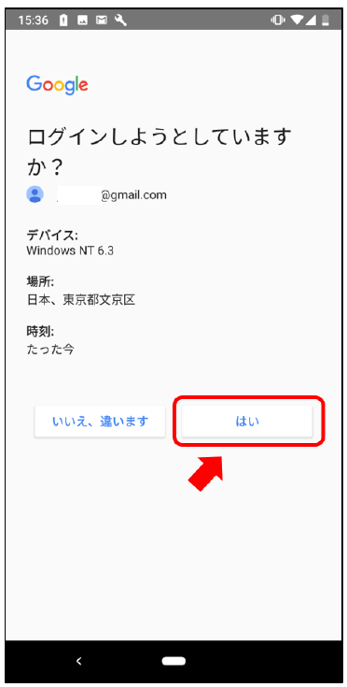
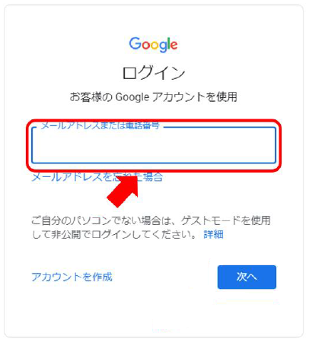
多要素認証を活用する
クラウドなどインターネットを通じたサービスの多くが、パスワードによる認証を採用しています。
インターネットサービスは外部からの攻撃を受けやすく、パスワードが窃取されると不正にログインされる危険性が極めて高くなります。
不正ログイン対策として複数の要素(記憶､所持､生体情報)を用いた「多要素認証」や同じ要素の認証を多段で実施する「多段階認証」などの認証方式を提供しているサービスがあります。
例)Googleアカウントの｢2段階認証プロセス｣
①パソコンにパスワードを入力
②スマホに「ログインしようとしていますか?」と表示されるので「はい」をタップ
Notes:
＜説明のポイント＞
パスワードによる認証は簡便なため広く使われている反面、所持や生体情報による認証とは異なり、知ってしまえば悪用はたやすい。
そのためパスワードを窃取する手口は巧妙になる一方で、パスワード窃取による被害は後を絶たない。
普及が拡大するクラウドサービスを安全に利用するために、サービス提供者も、パスワードだけの認証ではなく、多要素認証や多段階認証などを提供しており、その場合は活用する。

Slide 41
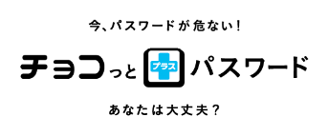
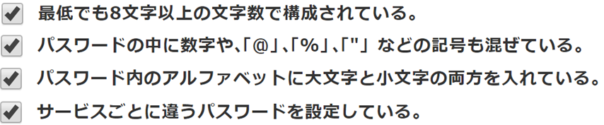
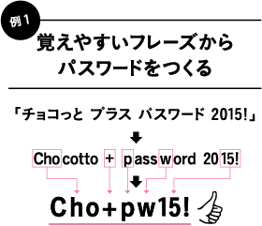
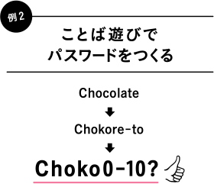
安全なパスワードとは？
IPA チョコっとプラスパスワードから
https://www.ipa.go.jp/chocotto/pw.html
※こちらのパスワードは公開用のサンプルですので、使用しないでください。
Notes:
＜説明のポイント＞
｢長く｣｢複雑に｣にすると強度は増すが、憶えにくくなり、複数のサービスで「使い回し」してしまう。
｢長く｣｢複雑に｣しかし｢使い回さない｣ための工夫が必要である。

Slide 42

機器の設定
共有設定を見直そう！
Notes:
＜説明のポイント＞
社内LANやウェブサービスなど、ネットワークを使って複数の人がファイルやデータを共有して業務を行うことが増えている。
このような環境では「誰に」「どの情報(ファイル、データ)に」「どのようなアクセス(読む、書く、実行する)を許可するか、しないかを決めて技術的に制限しないと、不正にアクセスされてしまう危険がある。

Slide 43
共有設定を見直す
データ保管などのクラウドサービスやネットワーク接続の複合機の設定を間違ったため、無関係な人に情報を覗き見られるトラブルが増えています。
クラウドサービスやネットワーク接続機器は 必要な人だけが共有するように設定しましょう。
＜対策例＞
ウェブサービスの共有範囲を限定する
ネットワーク接続の複合機やカメラ、 ハードディスク(NAS)などの共有範囲を 限定する
従業員の異動や退職時に設定の変更 (削除)漏れがないように注意する
Notes:
＜説明のポイント＞
ネットワークを利用して複数の人が情報を共有する環境が増えている。
①文書など大量の電子化ファイルを社内で共有するためのファイルサーバーやNAS(Network Attached Storage)
②インターネット接続機能を備えた複合機(プリンタ、コピー、FAX、スキャナ、ファイルサーバーなど多様な機能を持ったオフィス機器)
③インターネットを介して利用するクラウドサービス
④ビデオ会議システム、ウェブカメラなどのオフィス機器
業務を効率化するためネットワークに接続できるオフィス機器やクラウドサービスは爆発的に増加している。
その一方でアクセスしてもよい人を制限して機器やサービスの設定を行わないと、知らぬ間に無関係な人に不正アクセスされてしまうおそれがある。

Slide 44
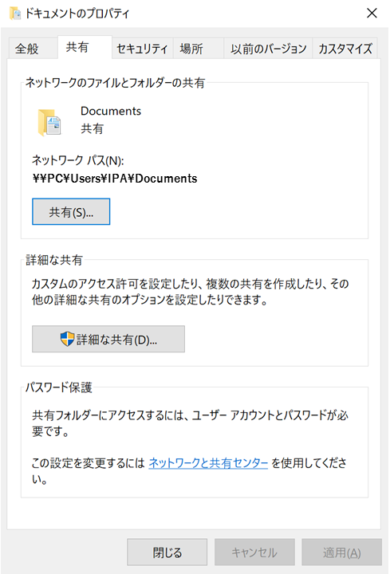
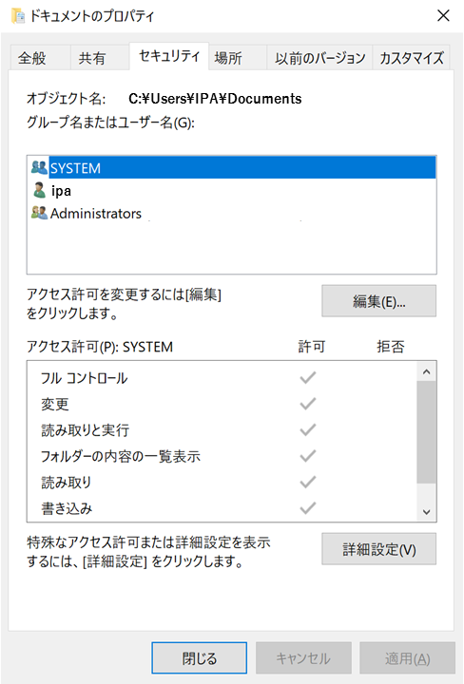
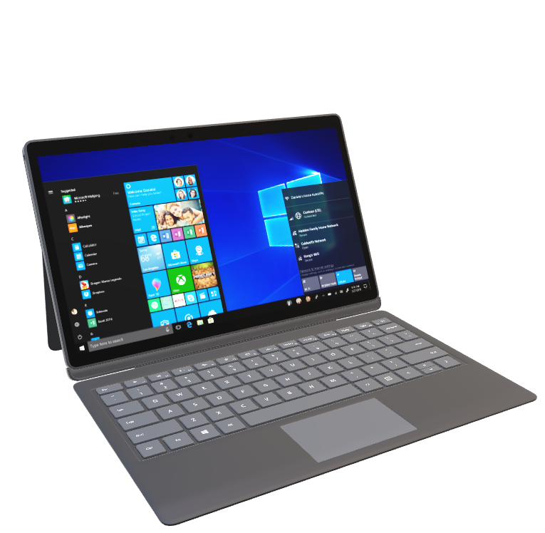
例えばこんな対策…
クラウドサービスの共有範囲を限定する。
ネットワークに接続するオフィス機器の共有範囲やアクセス権を設定する。
従業員の異動や退職時には設定の変更(削除)漏れがないように注意する。
Windows10の設定画面
Notes:
＜説明のポイント＞
ネットワーク接続可能なオフィス機器やクラウドサービスは、特定の人やグループしかアクセスできないようにするアクセス制御機能を備えていることが多い。
ファイルサーバーなどのオフィス機器や、業務で利用するクラウドサービスに秘密情報や重要情報を保存する場合は、必要な人だけしかアクセスできないように、アクセス制御機能を活用する。
また、異動や退職に伴いアクセスする必要がなくなった時には、速やかに設定を変更して、不正なアクセスができないようにする。

Slide 45


情報収集
脅威や攻撃の手口を 知ろう！
Notes:
＜説明のポイント＞
技術的なサイバー攻撃や人間の弱点を狙った詐欺など、攻撃手口は巧妙化を続け、被害は引き続き起きている。
一方で脆弱性の解消や適切なパスワード管理などの基本的な対策で防げたはずの被害も多い。
最近のセキュリティ事故は、一部の不注意や脆弱性が原因で、組織全体さらに顧客や取引先等の関係者にまで被害が及ぶことが多い。手口とその対策を社内で共有し、全員が実行することは最も重要な「対策」である。

Slide 46
脅威や攻撃の手口を知り対策に活かす
取引先や関係者と偽ってウイルス付のメールを送ってくる手口
正規のウェブサイトに似せた偽サイトを立ち上げてID・パスワードを盗もうとする手口
会費無料と謳っておきながら突然高額な請求画面を表示する手口
脅威や攻撃の手口を知って対策をとりましょう！
＜対策例＞
IPAなどのセキュリティ専門機関の ウェブサイトやメールマガジンで 最新の脅威や攻撃の手口を知る
利用中のインターネットバンキングや クラウドサービスなどが提供する 注意喚起を確認する
Notes:
＜説明のポイント＞
日々発生する脅威や攻撃手口について、偏りなく認識するためには、公的機関、民間団体、企業などが公開しているセキュリティ関連情報を適宜に参照する必要がある。

Slide 47

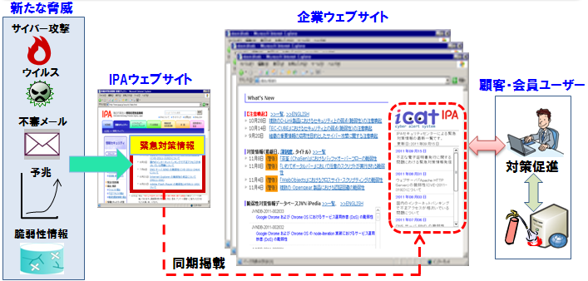
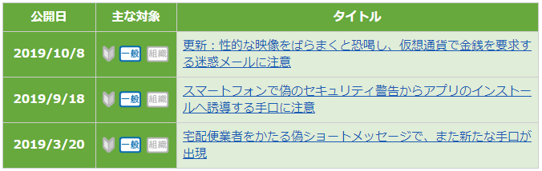
組織的な情報収集を
IPAやセキュリティ関連機関のウェブサイトやメールマガジンで最新の脅威や攻撃の手口を知ることで、罠に気付き、被害を防止することができます。
情報収集の担当者を決め、メールや掲示板で社内に注意喚起するなどの体制を作りましょう。
安心相談窓口だより
https://www.ipa.go.jp/security/anshin/mgdayoriindex.html
サイバーセキュリティ注意喚起サービス「icat for JSON」 https://www.ipa.go.jp/security/vuln/icat.html
Notes:
＜説明のポイント＞
セキュリティに関わる情報を収集するには様々な方法があるが、公的機関・民間団体・企業のセキュリティ情報のポータルサイトとして「ここからセキュリティ！」がある。
IPAここからセキュリティ！https://www.ipa.go.jp/security/kokokara/
「情報セキュリティに関するデータとレポート」※以下の組織が公表する最新情報
①官民ボード
②警察庁
③総務省
④経済産業省
⑤内閣サイバーセキュリティセンター(NISC)
⑥NICT(国立研究開発法人情報通信研究機構)
⑦IPA
⑧JNSA(特定非営利活動法人日本ネットワークセキュリティ協会)
⑨JPCERT/CC(Japan Computer Emergency Response Team Coordination Center )
⑩フィッシング対策協議会
⑪IBM
⑫シマンテック
⑬トレンドマイクロ
⑭ラック
⑮マカフィー

Slide 48

SECURITY ACTIONを宣言しましょう！
Act
できていない人は徹底
ルールが不十分なら改善
Plan
^{一つ星宣言は} 情報セキュリティ5か条^{※1}
^{二つ星宣言は} 情報セキュリティ自社診断^{※2}
情報セキュリティ基本方針公開^{※3}
Check
社内ルールを全員が
実行できているか点検
Do
情報セキュリティハンドブック※4
で社内ルール実行
※1 情報セキュリティ5か条 https://www.ipa.go.jp/files/000055516.pdf
※2 情報セキュリティ自社診断 https://www.ipa.go.jp/files/000055848.pdf
※3 情報セキュリティ基本方針(サンプル) https://www.ipa.go.jp/files/000072146.docx
※4 情報セキュリティハンドブック(ひな形) https://www.ipa.go.jp/files/000055529.pptx
Notes:
＜説明のポイント＞
SECURITY ACTIONは中小企業自らが、情報セキュリティ対策に取組むことを自己宣言する制度であり、情報セキュリティ向上に役立つ、実用的なツールを提供している。
制度の活用により、情報セキュリティに対する従業員の意識や対策の向上に加え外部に信頼感を与えることができる。
SECURITY ACTIONでは、関連するツールを活用することで誰でもセキュリティへの取り組みを始めることができる。

Slide 49

SECURITY ACTION 制度概要 https://www.ipa.go.jp/security/security-action
中小企業自らが情報セキュリティ対策に取組むことを自己宣言する制度
「中小企業の情報セキュリティ対策ガイドライン」の実践をベースに２段階の取組み目標を用意
１段階目(一つ星)
「情報セキュリティ5か条」に取組むことを宣言
２段階目(二つ星)
「5分でできる！情報セキュリティ自社診断」で自社の状況を把握したうえで、情報セキュリティ基本方針を定め、外部に公開したことを宣言
※SECURITY ACTION制度は、中小企業など自らが情報セキュリティ対策に取り組むことを自己宣言する制度です。各企業などの情報セキュリティ対策状況などをIPAが認定する、あるいは認証などを付与する制度ではありません。
Notes:
＜説明のポイント＞
実際にSECURITY ACTION宣言に取り組んだ事業者の意見※を紹介する。
(1)最低限対策すべき情報セキュリティ対策(一つ星)
最低限満たすべき情報セキュリティ対策として「情報セキュリティ5か条」を利用することで、対策の検討に有用である、理解しやすいなど、有用性を評価する意見が多い。このため、情報セキュリティ対策で何からはじめたらよいかわからないという中小企業等に対し、「情報セキュリティ５か条」を紹介することで一つ星の取組みが進むことが期待できる。
(2)取引先等からの信頼性向上を意識した取組み(二つ星)
二つ星を宣言した事業者では、自らの情報セキュリティ対策に取組む姿勢を情報セキュリティ基本方針として公開することで、取引先や関係者との信頼関係の構築に役立てることを意識した事例があった。取引先からの信頼性向上など、情報セキュリティ対策や取組み姿勢を見える化することで得られるメリットを示すことで、他の事業者や一つ星宣言事業者の参考となり、二つ星の取組みが促進されることが期待できる。
※IPA「2018 年度SECURITY ACTION 宣言事業者における情報セキュリティ対策の実態調査-調査報告書-」から

Slide 50
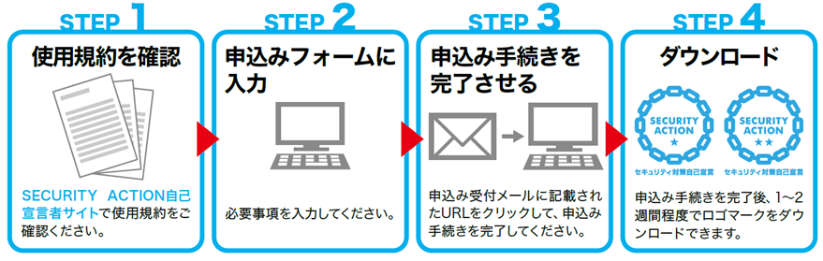
SECURITY ACTION申込方法
1)取組み目標を決める
一つ星▶「情報セキュリティ5か条」を実行
二つ星▶「5分でできる！情報セキュリティ自社診断」で実施状況を把握し対策を決定
「情報セキュリティ基本方針」を公開
ダウンロード：https://www.ipa.go.jp/security/security-action/mark/
2)自己宣言する
使用規約に同意してロゴマークをダウンロード
ロゴマークを表示してSECURITY ACTION自己宣言
ロゴマーク申込：https://security-shien.ipa.go.jp/security/entry/
Notes:
＜説明のポイント＞
SECURITY ACTION宣言には一つ星と二つ星とがあり、組織の状況に応じて選択する。
一つ星では、企業の規模に関らず、必ず実行すべき重要な対策をまとめた「情報セキュリティ5か条」に取り組む
二つ星では、「5分でできる！情報セキュリティ自社診断」25項目で現在のセキュリティ対策を把握し、「情報セキュリティ基本方針」を策定して公開する。
関連資料の入手と申込は全てIPAのウェブサイトで行うことができ、書類等の提出は一切不要で完了する。

Slide 51
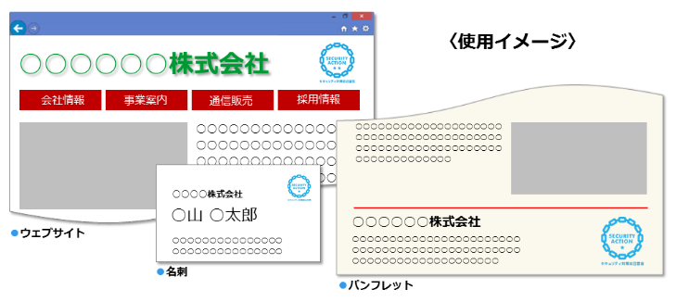
ロゴマークの使用方法
ロゴマークは、ポスター・パンフレット・名刺・封筒・ウェブサイト等に無償で使用でき、情報セキュリティ対策の取り組みをアピールします。
Notes:
＜説明のポイント＞
画像形式ファイルで提供されたロゴマークを、自社ホームページや名刺などに表示することで、情報セキュリティに対する顧客や取引先の要求、期待に対して、自社の取り組みを明確に伝え、従業員の意識向上に役立てる。

Slide 52
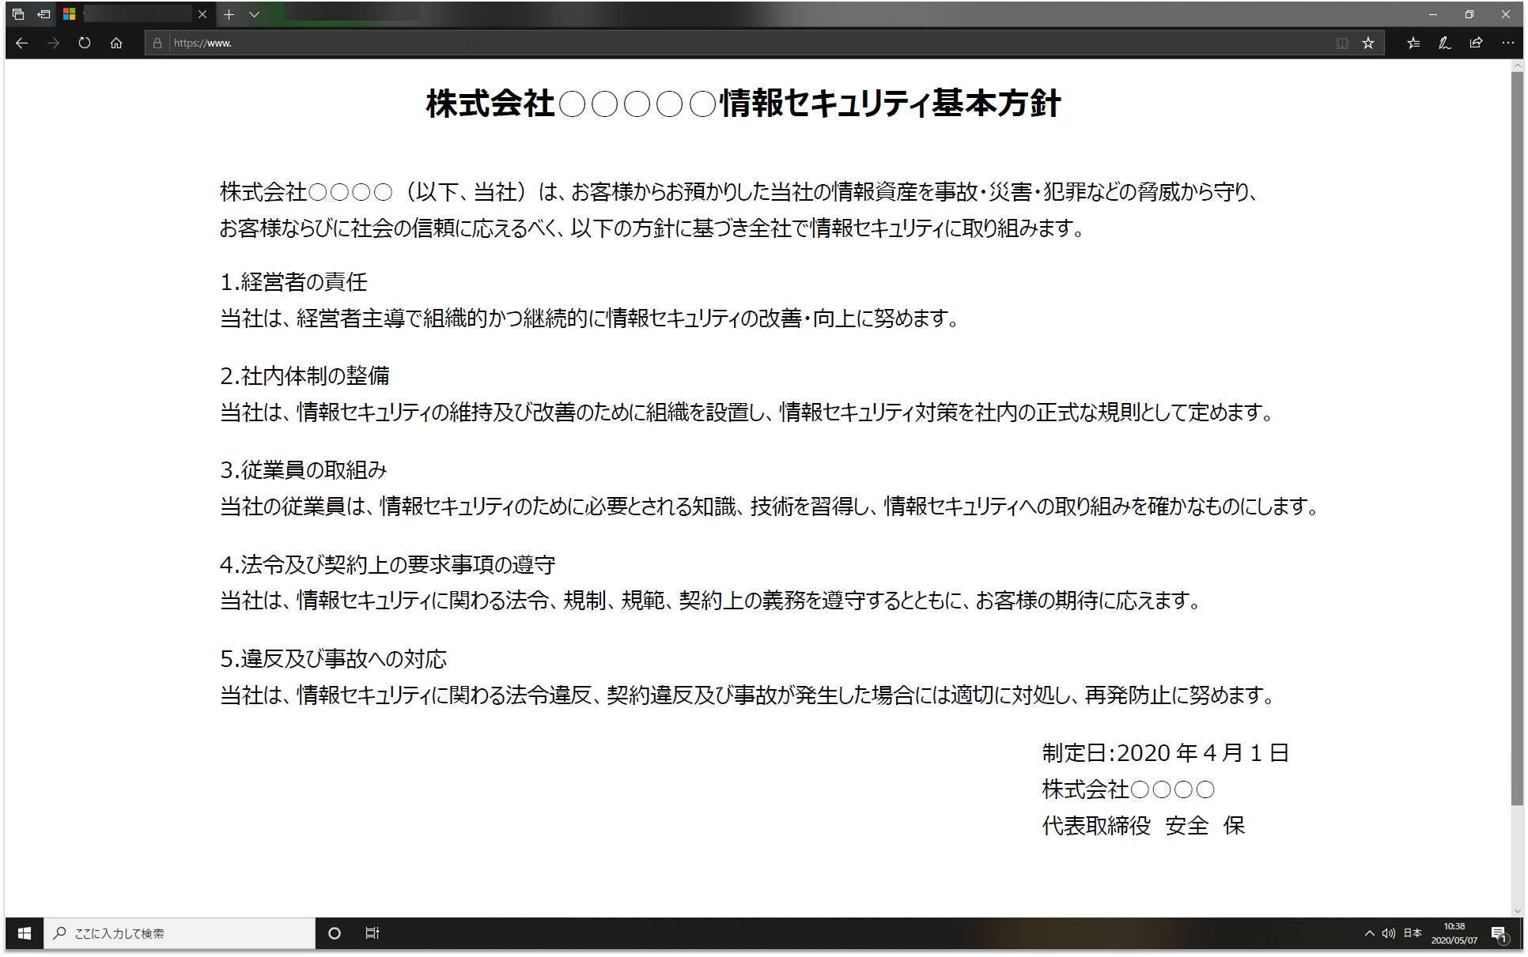
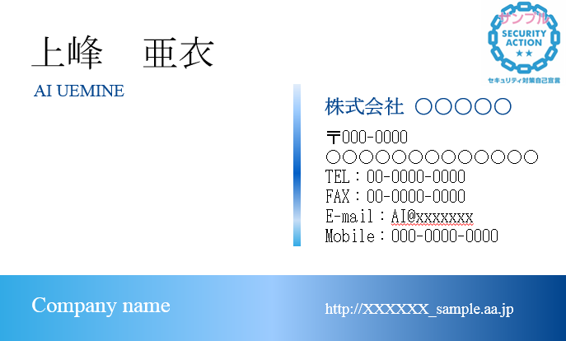
情報セキュリティ基本方針の公開
情報セキュリティ基本方針をホームページ・名刺などで外部に公開して信頼を獲得します※。
ホームページ
名刺
※二つ星では「情報セキュリティ基本方針」を定め、外部に公開します
Notes:
＜説明のポイント＞
二つ星では情報セキュリティ基本方針をホームページや名刺などで公開することで、関係者に自社の情報セキュリティに対する指針を示す。
情報セキュリティ基本方針は各社の状況に合わせ策定するが、IPAが提供する「情報セキュリティ基本方針(サンプル)」を参考にしても構わない。

Slide 53
参考情報
Notes:
以下、対策を実施していく上で効果的に使って頂ける教材や参考情報を紹介する。

Slide 54

中小企業の 情報セキュリティ対策ガイドライン https://www.ipa.go.jp/security/keihatsu/sme/guideline/
中小企業の経営者や実務担当者が、情報セキュリティ対策の必要性を理解し、情報を安全に管理するための具体的な手順などを示したガイドライン
「クラウドサービス安全利用の手引き」を追加
本編2部と付録より構成
経営者が認識すべき「3原則」、 経営者がやらなければならない 「重要7項目の取組」を記載
情報セキュリティ対策の具体的な 進め方を分かりやすく説明
すぐに使える「情報セキュリティ基本方針」や 「情報セキュリティ関連規程」などのひな形を付録
Notes:
＜説明のポイント＞

Slide 55

映像で知る情報セキュリティ https://www.ipa.go.jp/security/keihatsu/videos/
Notes:
＜説明のポイント＞

Slide 56
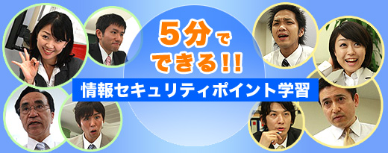
5分でできる! 情報セキュリティポイント学習 https://www.ipa.go.jp/security/vuln/5mins_point/
Notes:
＜説明のポイント＞

Slide 57

ここからセキュリティ！ https://www.ipa.go.jp/security/kokokara/
Notes:
＜説明のポイント＞

Slide 58
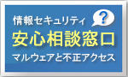
情報セキュリティ安心相談窓口 https://www.ipa.go.jp/security/anshin/
電 話 | 03-5978-7509 (オペレータ対応は、平日の10:00～12:00 および 13:30～17:00)
E-mail | anshin@ipa.go.jp ※このメールアドレスに特定電子メールを送信しないでください。
ＦＡＸ | 03-5978-7518
郵 送 | 〒113-6591 東京都文京区本駒込2-28-8 文京グリーンコート センターオフィス16階 IPAセキュリティセンター 安心相談窓口
Notes:
＜説明のポイント＞

Slide 59


ITパスポート公式キャラクター
上峰亜衣(うえみねあい)
【プロフィール】 https://www3.jitec.ipa.go.jp/JitesCbt/html/uemine/profile.html
「ｉパス」は、ITを利活用するすべての社会人・学生が備えておくべき ITに関する基礎的な知識が証明できる国家試験です。
Notes:
＜説明のポイント＞

Slide 60
質問･問い合わせは…
isec-info@ipa.go.jp
までメールで連絡ください。
ご相談に応じます!!
Notes:
＜説明のポイント＞

